Slide 1
Мюзикл «Мама»
режиссер-постановщик
Элизабета Бостан
Выполнила: Павлова Виктория

Slide 2
Кто авторы слов и музыки?
Композиторы-Жераф Буржоа и Темистокле Попа
Автор слов песен-Юрий Энтин

Slide 3
Кто исполнители ?
Исполнители: Людмила Гурченко, Михаил Боярский, Олег Попов, Валентина Толкунова, Елена Камбурова, Клара Румянова, Татьяна Дасковская, Анатолий Горохов, Геннадий Трофимов, Владимир Качан, Евгений Герчаков.

Slide 4
Сочинение по мюзиклу «Мама»
Я смотрела много мюзиклов, но мюзикл «Мама» самый лучший. В мюзикле рассказывается о коз Маше, её козлятах и Сером волке. Коза Маша добрая, умная и трудолюбивая, козлята весёлые и послушные, а Серый волк- сердитый злой лгун.
В мюзикле все герои поют и веселые, за исключением волка. Все герои веселые, потому что они дружные и всегда помогают друг другу. А Серый волк ни с кем не дружит, но у него есть помощники: осел, рысь и племянник волчонок. Они делают много пакостей, поэтому у них нет друзей.

Slide 5
В мюзикле «Мама» много завораживающих эпизодов. Мне больше всего нравится эпизод, где коза Маша и её друзья проучили злого волка и его помощников за то, что они похитили козлят. Друзья козы вырыли в пруду ров, а туда упал волк.
Не понравился эпизод, когда Серый волк обманом похищает козлят. Он спел маминым голосом , а козлята впустили его. Волк их украл, только средняя дочка осталась дома.

Slide 6
В мюзикле много поют. Все песни душевные и красивые. Больше всего мне понравилась песня «Мама-первое слова». Её поют все: коза Маша, козлята, друзья козы , Серый волк и его помощники.
Если бы я снималась в мюзикле, я бы хотела быть козой Машей. Ведь её все любят, у неё много друзей.
Этот мюзикл учит нас быть добрыми, дружелюбными и всегда любить свою маму.

Slide 7

ПРИЛОЖЕНИЕ

Slide 8
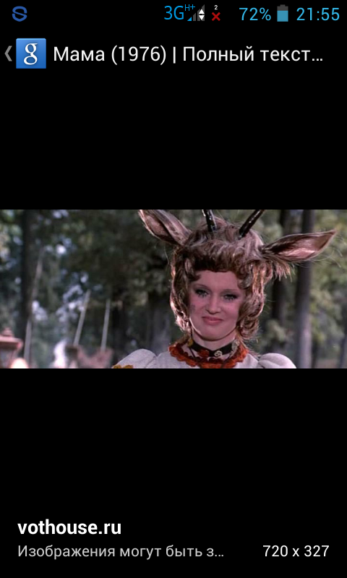
Людмила Гурченко

Slide 9
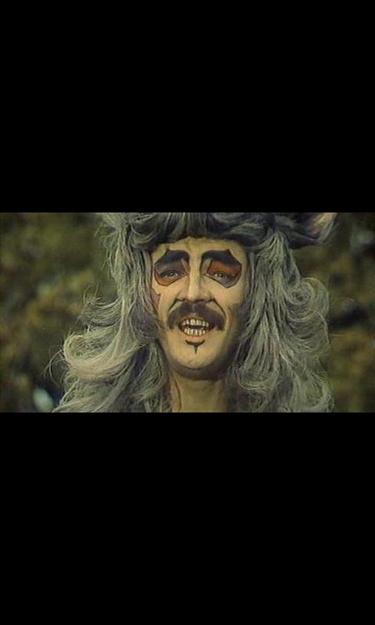
Михаил Боярский

Slide 10
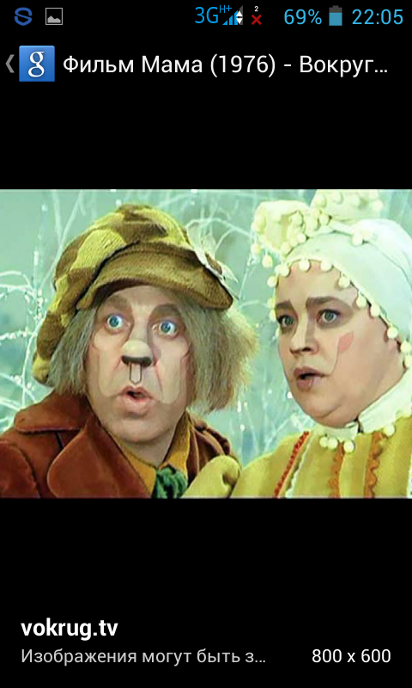
Олег Попов

Slide 11
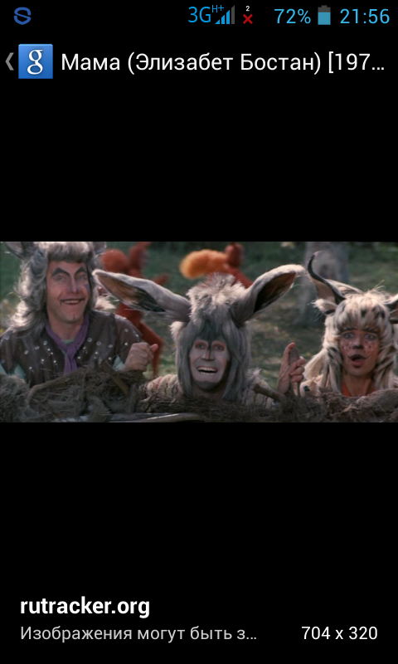
Савелий Крамаров,Джорже Михайца и Валентин Манохин

Slide 12
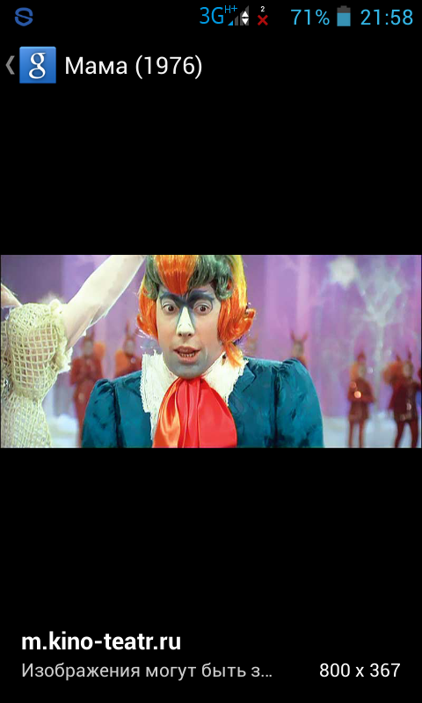
Флориан Питиш

Slide 13
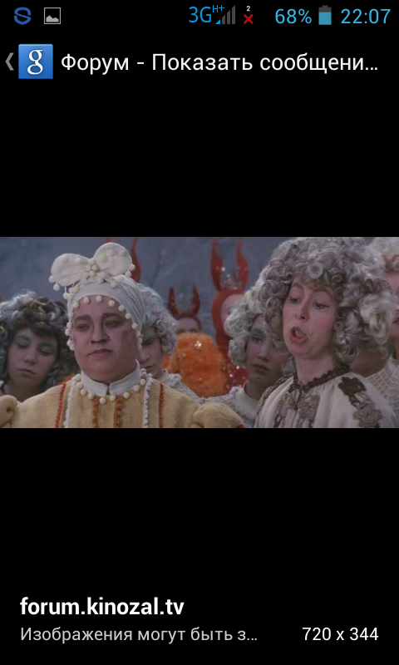
Вера Ивлева

Slide 14
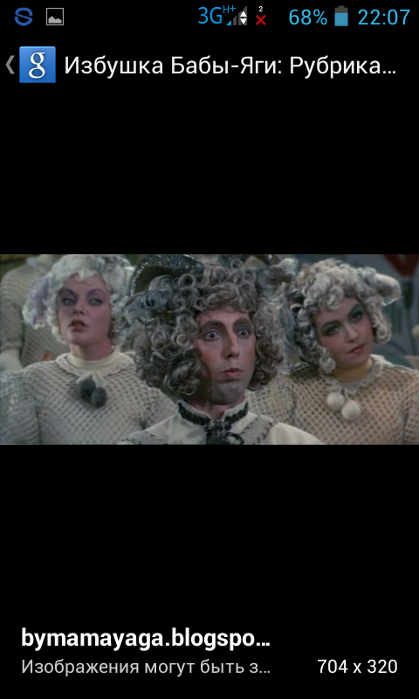
Евгений Герчаков

Slide 15
Наталья Крачковская

Slide 16
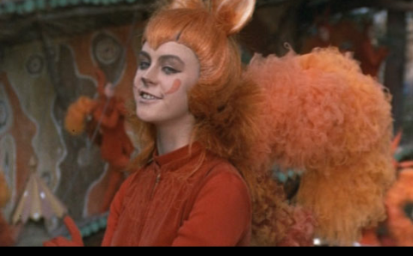
Марина Поляк

Slide 17
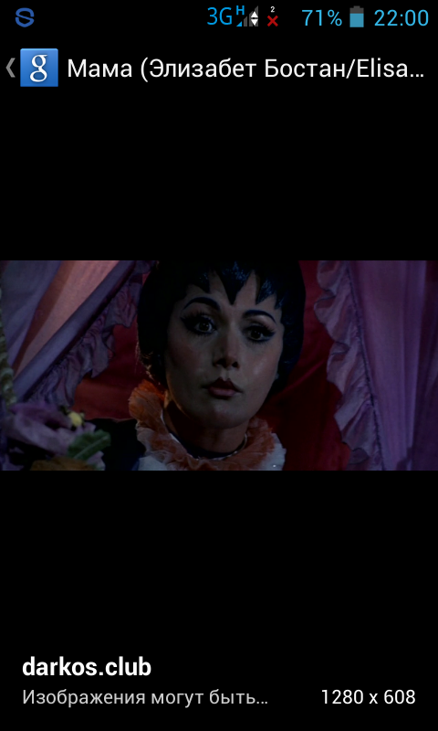
Виолета Андрей

Slide 18
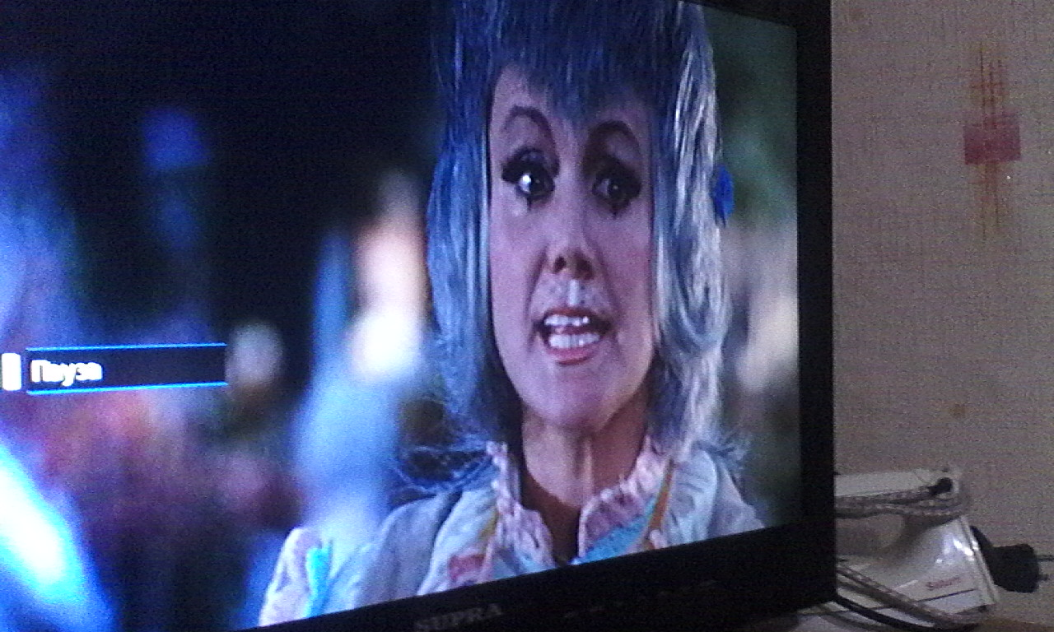
Паула Радулеску

Slide 19
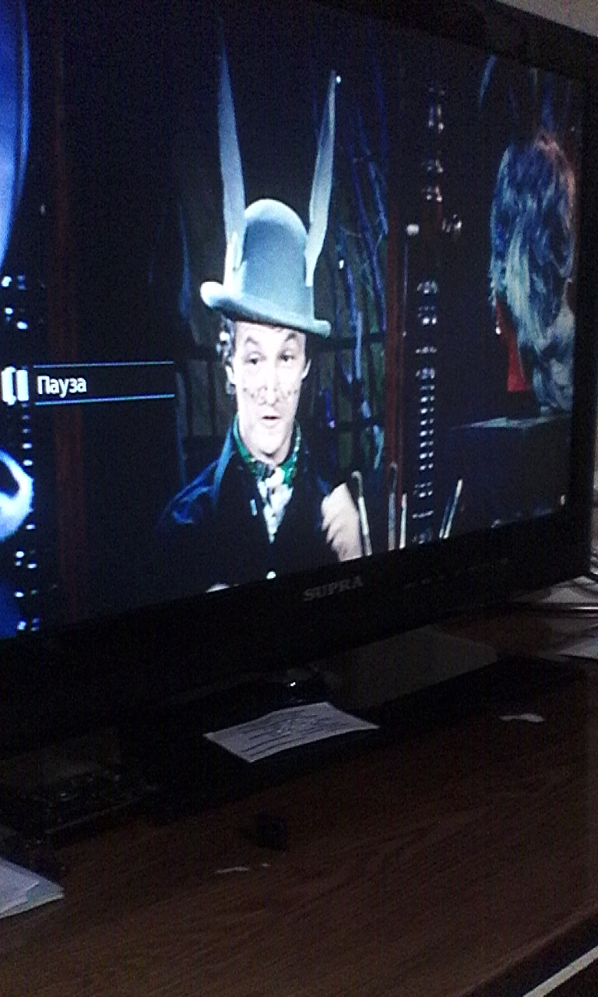
Василе Менцель

Slide 20
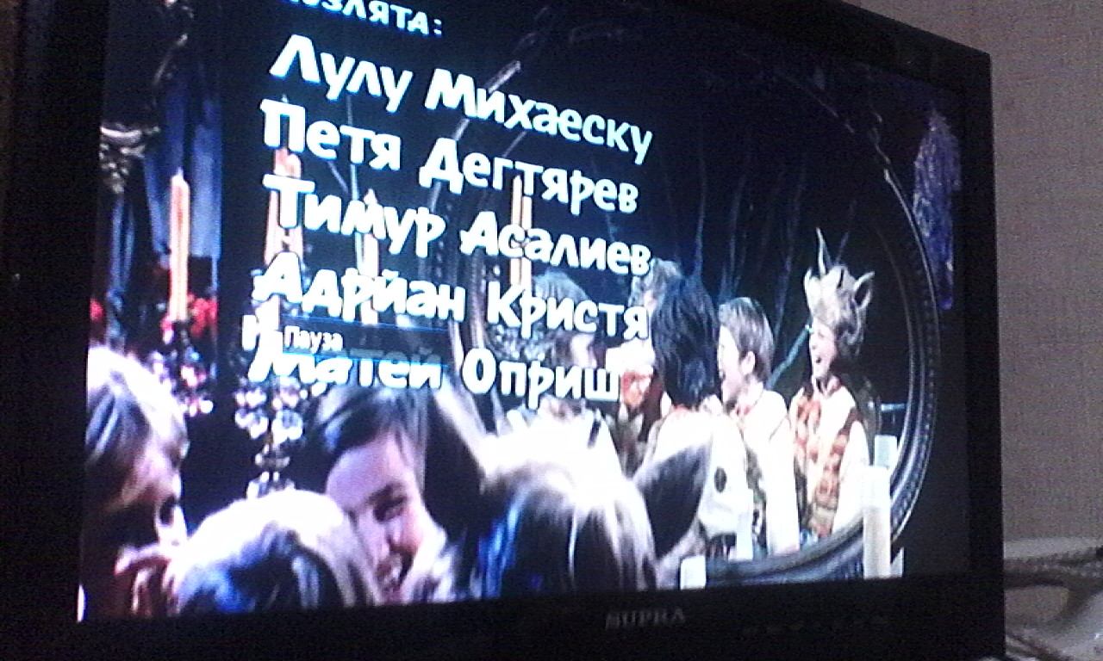
Козлята

